Slide 1
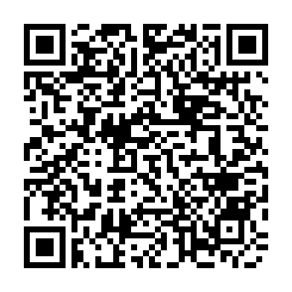
大村市初!!!
50名限定
乳がん
無料検診
乳がんは、若い女性から高齢女性まで9人に1人が発症しています
大村市では乳がん検診を約10人に1人しか受診していません
この機会に乳がん検診を受けてみませんか？
日時
令和６年10月13日（日） 9：30～13：00
場所
大村市コミュニティーセンター
第３会議室
対象者 | 大村市在住および近隣市町にお住まいの方で、 １年以上乳がん検診（ﾏﾝﾓｸﾞﾗﾌｨ）を受けていない 35歳以上の女性
定員 | 35～39歳･･･10名 40歳以上･･･40名
検査方法 | マンモグラフィ検査
申込 | QRコードを開き、フォームからお申し込みください
申込期限 | 令和6年8月20日(火)～9月30日(月) ※定員に達し次第申込終了となります
主催 | 長崎県健康事業団 NPO法人 ピンクリボンながさき（お問い合わせ） 📞：0957-47-8595 📩：n-pinkribbon@oboe.ocn.ne.jp ※お尋ね・ご相談承っております。秘密は固く守られます。
後援 | 大村市

